Slide 1

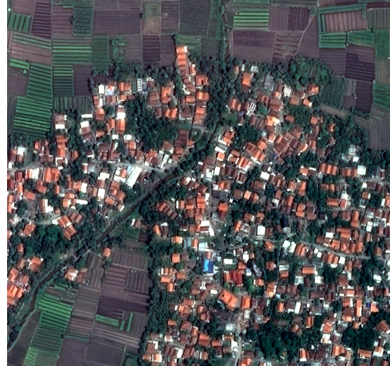
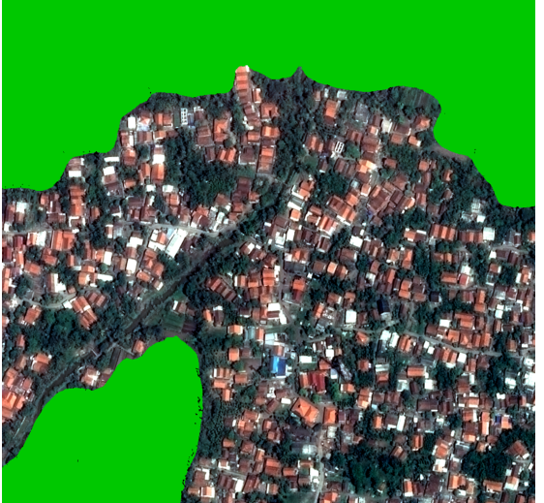
HOLOMINE · HOLOGY 9.0 · UNIVERSITAS BRAWIJAYA
Babak Final · Oktober 2026
Membaca Sawah
Dari Langit
Segmentasi semantik citra satelit Pleiades 0,5m Tangerang Sepatan Timur dengan multi-family ensemble bebas leakage.
Presented By:
Jeremy • Ababil Khoerul Imam • Vierico

Slide 2
MASALAHNYA: DATA SAWAH NASIONAL MASIH BERBEDA HINGGA JUTAAN HEKTAR
Satelit optik resolusi tinggi sangat dibutuhkan, namun segmentasi otomatis menghadapi tantangan fisik lapangan.
AKURASI SAMPEL CITRA
92%
sampel KSA citra satelit disebut tidak akurat oleh Mentan (2018)
DISPARITAS DATA NASIONAL
7,1 vs 7,46 jt ha
luas baku sawah: penetapan 2018 vs verifikasi 2020
DAMPAK ANGGARAN PUPUK
Rp3,1 Triliun
usulan subsidi tambahan setelah verifikasi luasan 2020
Tantangan Kompetisi Holomine Paddy Field Finals
• Dataset: 123 tile latih & 129 tile uji citra satelit Pleiades (1024×1024, GSD 0,5 m/px).
• Metrik Resmi: Rata-rata proporsi tile yang lolos ambang batas IoU 0,50–0,95 (Airbus Object Segmentation Beta).
• Pencapaian Akhir: Runner-Up Nasional (Peringkat 2) di Private Leaderboard dengan skor 0,68965 (+5 peringkat naik).
Urgensi Pemetaan Presisi Tinggi
1. Survei manual BPS memakan waktu bulanan dan biaya miliaran.
2. Citra resolusi rendah (Sentinel/Landsat) gagal mendeteksi pematang sempit.
3. Pleiades 0,5m mampu mendeteksi detail, namun rentan false-positive.
Intinya: segmentasi akurat di tingkat petak adalah kunci penyaluran subsidi pupuk tepat sasaran.

Slide 3
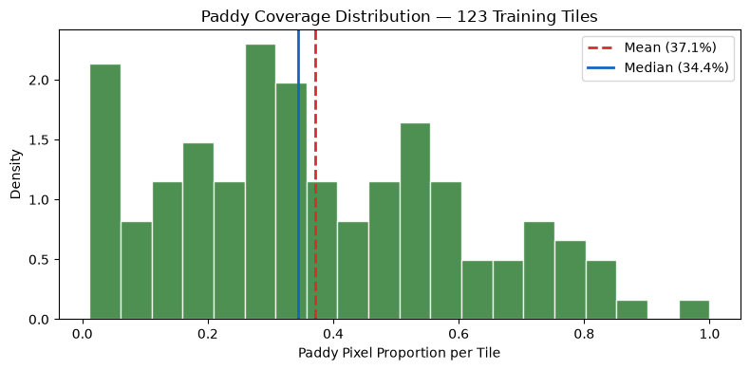
DATASET LOMBA: 123 TILE LATIH DENGAN TUTUPAN TIMPANG & ANOMALI NODATA
Audit integritas menemukan 4 karakteristik spasial ekstrem yang menuntut partisi bertingkat khusus.
TILE LATIH / UJI
123 / 129
123 train, 129 test (71 pub, 58 priv)
DIMENSI CITRA
1024×1024
Resolusi spasial 0,5 meter/piksel
RERATA TUTUPAN
37,1%
Median tutupan: 34,4% (skewed)
RENTANG TUTUPAN
1,15% – 99,98%
Min tile: train_010, Max: train_098
Empat Tantangan Utama Karakteristik Data
1. NoData Hitam ±19% Piksel: Sebanyak 22 tile latih memiliki area kosong >50% akibat potongan sudut orbit satelit mosaik.
2. Ketiadaan Kanal NIR: Hanya tersedia kanal RGB; NDVI standar tidak dapat dihitung langsung sehingga butuh indeks substitusi NGRDI.
3. Tutupan Sangat Timpang (1% - 100%): Menuntut Stratified 5-Fold khusus agar sebaran kelas merata di semua lipatan.
4. Kerancuan Visual Pematang: Saluran irigasi, pematang sempit (1–2 px), dan genangan air awal tanam mirip tambak ikan.

Slide 4
SOLUSI REKAYASA: PENANGANAN 6 TANTANGAN DATA SECARA DETERMINISTIK
Setiap kendala fisik dataset satelit dipasangkan dengan mitigasi rekayasa yang teruji bebas leakage.
TANTANGAN KARAKTERISTIK DATA
SOLUSI REKAYASA & JUSTIFIKASI TEKNIS
NoData Hitam ±19% (0% sawah di area ini)
Zeroing Deterministik pada piksel [0,0,0] (Rule D-002)
Tutupan Sangat Timpang (1,15% - 99,98%)
Stratified 5-Fold berbasis kuantil tutupan sawah (35,2% - 39,2% per fold)
Dataset Kecil (123 Tile Latih)
Augmentasi D4 (rotasi 4 sudut, flip), crop acak 512, D4 TTA saat inferensi
Warna Spektral Pleiades Gelap
Normalisasi mean/std empiris Pleiades; Uji Kolmogorov-Smirnov train-test < 0,05
Format Evaluasi RLE Lomba
Validasi encoding RLE kolom-mayor Airbus; lossless roundtrip 100% identik
Ketiadaan Kanal Near-Infrared (NIR)
Substitusi NGRDI (+0,032 vs +0,015) & pemanfaatan fitur spasial tekstur mendalam

Slide 5
DIVERSIFIKASI MODEL: ENSEMBLE 4 ARSITEKTUR MULTI-FAMILI SALING MELENGKAPI
Menggabungkan keunggulan CNN atensi kanal, compound scaling, multiscale ASPP, dan hierarchical transformer.
ATENSI KANAL SPEKTRAL
COMPOUND SCALING EFISIEN
KONTEKS MULTISKALA (ASPP)
ATENSI GLOBAL TRANSFORMER
m3 U-Net
SE-ResNeXt50
Mean IoU: 0.9103
Params: 34.5M
Squeeze-and-Excitation menimbang bobot kanal RGB secara adaptif untuk memisahkan vegetasi padi muda.
m4 U-Net
EfficientNet-B4
Mean IoU: 0.9041
Params: 20.1M
Keseimbangan kedalaman dan resolusi fitur; performa paling stabil dan rendah variansi di seluruh fold.
m5 DeepLabV3+
ResNeXt50
Mean IoU: 0.8997
Params: 26.1M
Atrous Spatial Pyramid Pooling efektif menangkap hamparan sawah makro (>10.000 piksel) tanpa kehilangan resolusi.
m7 MAnet
MiT-B3
Mean IoU: 0.8894
Params: 47.4M
Vision Transformer berbasis Multi-Scale Attention memetakan relasi spasial saluran irigasi jarak jauh.
Intinya: keempat arsitektur memiliki induktif bias berbeda sehingga kesalahan prediksinya saling meniadakan saat di-blend.

Slide 6
PIPELINE KOMPUTASI: 20 SIKLUS MODEL DENGAN D4 TEST-TIME AUGMENTATION
Arsitektur inferensi terkelola menggabungkan 4 model × 5 fold dengan 4 rotasi sudut tanpa penalti memori.
1
2
3
4
5
1. Ingesti & Normalisasi
Pleiades 1024×1024 RGB dinormalisasi statistik dataset spesifik.
2. Encoders Multiskala
Ekstraksi fitur hierarkis: kanal SE, EfficientNet, ASPP, & Transformer MiT.
3. Decoders & Skips
Rekonstruksi resolusi penuh dengan koneksi skip feature map beresolusi tinggi.
4. Logit Space Blending
Transformasi unconstrained logit z = Σ w_m ln(p/(1-p)) 20 model OOF.
5. Post-Processing Presisi
Kalibrasi threshold adaptif & NoData hard zeroing [0,0,0]=0.
TOTAL MODEL CHECKPOINT
20 Model
4 arsitektur × 5 fold validasi penuh
WAKTU KOMPUTASI GPU
±61,1 Menit
NVIDIA GeForce RTX 5070 (12 GB VRAM FP16)
REPRODUSIBILITAS PENUH
Seed 42
Semua seed dikunci deterministik tanpa fluktuasi
Intinya: jalur inferensi terkelola cache menghasilkan submission.csv instan tanpa perlu komputasi ulang 15 menit.

Slide 7
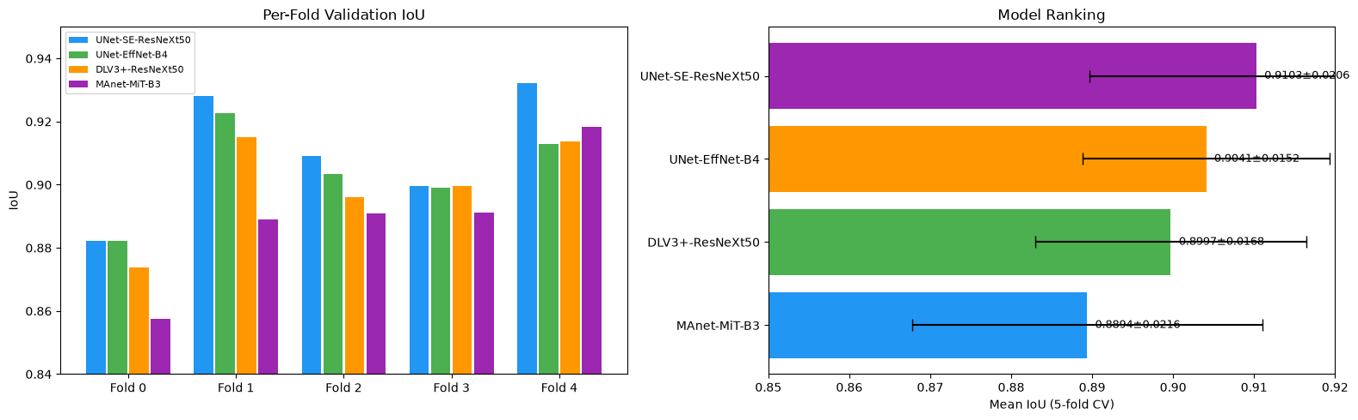
KONSISTENSI 5-FOLD: STABILITAS TINGGI ANTAR LIPATAN TANPA OVERFITTING
Evaluasi silang 5-fold membuktikan kapabilitas generalisasi kokoh dengan simpangan baku sangat rendah.
RERATA 5-FOLD MODEL TERBAIK
0,9103
m3 U-Net SE-ResNeXt50 memimpin di 5 fold
SIMPANGAN BAKU ANTAR FOLD
±0,015 – 0,022
Variansi sangat rendah membuktikan tidak overfit
VALIDASI BEBAS LEAKAGE
123 Tile OOF
Seluruh citra latih tervalidasi out-of-fold

Slide 8
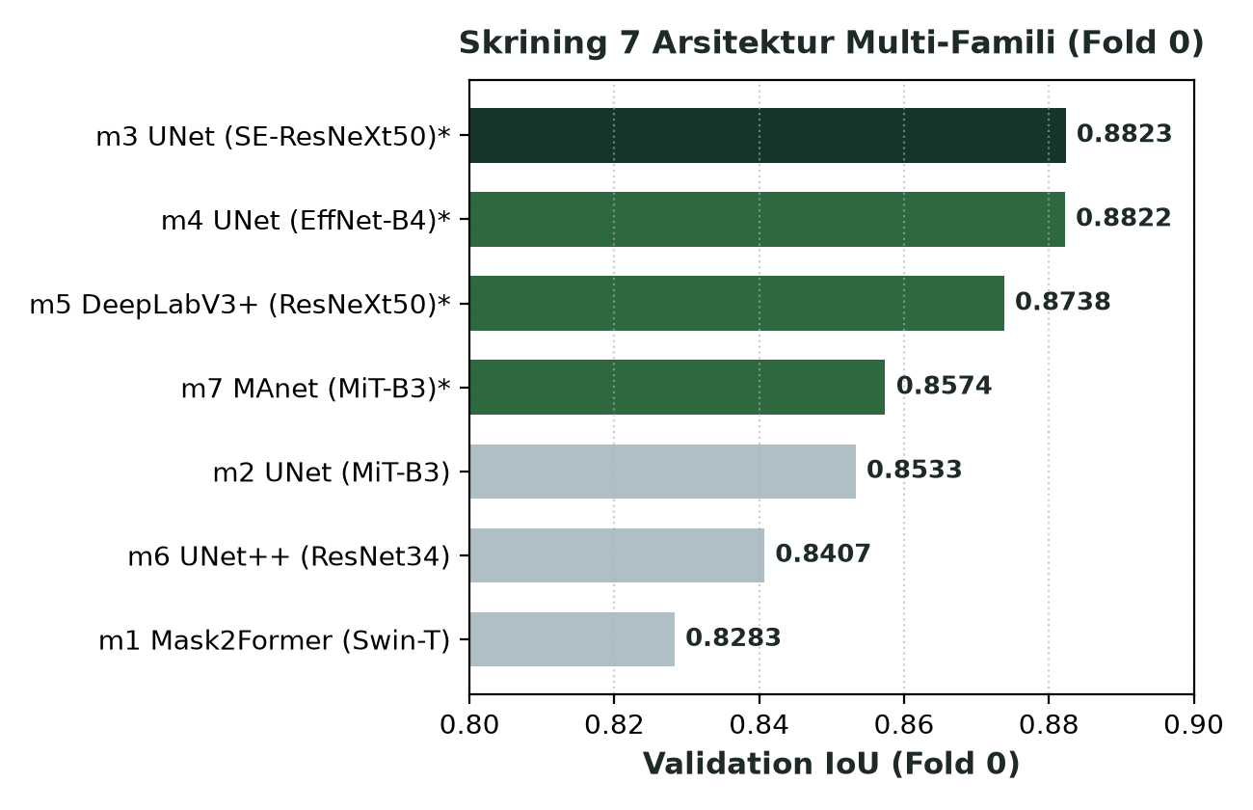
FITTING & TUNING: OPTIMASI NELDER-MEAD OOF BEBAS DATA LEAKAGE
Bobot ensemble dan ambang batas keputusan global dikalibrasi simultan pada data validasi Out-of-Fold.
Fitting: Protokol Pelatihan Fold 0
• Compound Loss: 0,5 × BCEWithLogits + 0,5 × SoftDiceLoss.
• Optimizer AdamW (lr=3e-4, weight_decay=1e-4) dengan CosineAnnealing.
• Skrining 7 Model: Mask2Former query-based terbukti tidak stabil pada 123 tile; 4 model teratas dipilih untuk 5-fold penuh.
Tuning: Optimasi Nelder-Mead OOF (Float32)
• Simplex Nelder-Mead memaksimalkan Micro-IoU langsung pada validasi OOF.
• Bobot Optimal Terkonfirmasi:
• m3 (U-Net SE-ResNeXt50) : 0,3690 (36,9%)
• m4 (U-Net EffNet-B4) : 0,2529 (25,3%)
• m5 (DeepLabV3+ ResNeXt) : 0,2225 (22,3%)
• m7 (MAnet MiT-B3) : 0,1556 (15,6%)
• Ambang Batas Optimal: τ = 0,4652 (Bukan default 0,50)
• Optimal OOF Micro-IoU = 0,9178 (Tervalidasi bebas leakage)

Slide 9
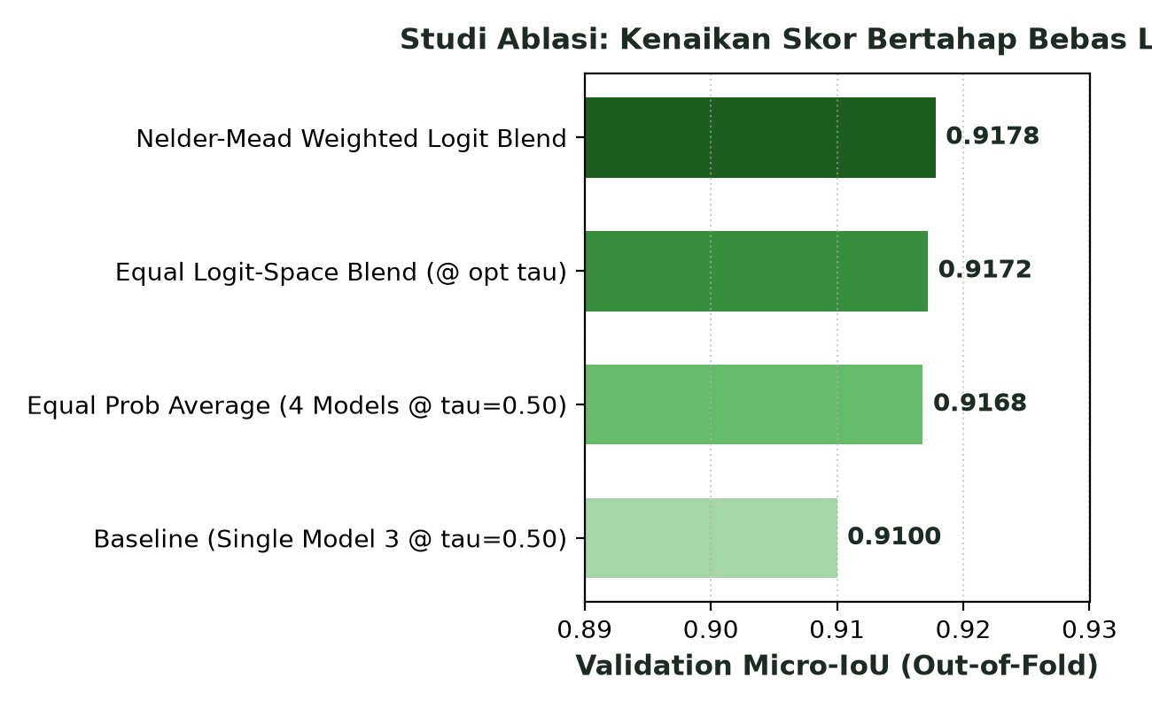
STUDI ABLASI: KENAIKAN SKOR EMPIRIS BERTAHAP TANPA REGRESI
Setiap tahapan perpaduan dihitung langsung dari array OOF dan konsisten memberikan kontribusi positif.
EQUAL PROBABILITY AVERAGE
+0,0068
4 Model @ τ=0,50 : IoU 0,9100 → 0,9168
EQUAL LOGIT-SPACE BLEND
+0,0004
Unconstrained Logit @ opt τ : IoU 0,9168 → 0,9172
NELDER-MEAD WEIGHTED BLEND
+0,0006
Bobot optimal OOF @ opt τ : IoU 0,9172 → 0,9178
Intinya: total peningkatan +0,78% membuktikan ensemble multi-famili tidak mengalami regresi.

Slide 10
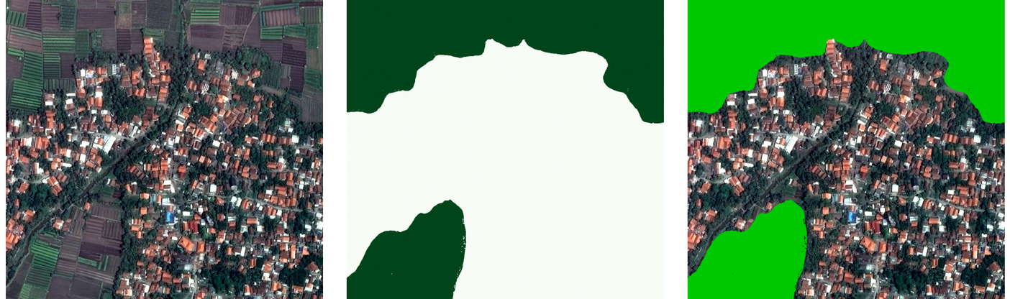
DIAGNOSTIK PREDIKSI: PETA KETIDAKPASTIAN SPASIAL & HASIL LEADERBOARD
Disparitas antar model terisolasi ketat pada pematang tipis; hasil Private Leaderboard melonjak +5 peringkat.
PUBLIC LEADERBOARD (55% SLICE)
0,78169
Peringkat 7 nasional pada pengujian publik
PRIVATE LEADERBOARD (45% SLICE)
0,68965
Peringkat 2 Nasional (Runner-Up) — NAIK +5 POSISI!
RERATA TUTUPAN PREDIKSI UJI
44,3%
Konsisten dengan karakteristik regional Banten
Peta ketidakpastian (kanan): deviasi model hanya muncul pada saluran irigasi selebar 1-2 px; di sini verifikasi lapangan diarahkan.
Intinya: kenaikan +5 posisi membuktikan model tidak overfit dan memiliki generalisasi tertinggi pada data baru.

Slide 11
REKOMENDASI KEBIJAKAN: 3 PILAR STRATEGIS IMPLEMENTASI KETAHANAN PANGAN
Solusi segmentasi satelit ini menjembatani disparitas data dan mendukung kebijakan berbasis bukti.
1
2
3
Pemantauan Alih Fungsi Lahan
• Luas baku sawah Banten turun 194 → 187 ribu ha (2026); data alih fungsi 2011–2025 didorong terbuka.
• Model dijalankan berkala pada citra multi-tahun untuk memetakan laju konversi sawah ke kawasan industri & perumahan.
• Status: Rancangan awal, siap diuji dengan pasokan citra historis berkala.
Akurasi Penyaluran Pupuk Subsidi
• Disparitas luasan sawah 2018 (7,1 juta ha) memangkas pupuk dari 9,55 → 8,8 juta ton, memicu kelangkaan petani.
• Verifikasi 2020 (7,46 juta ha) menuntut tambahan anggaran subsidi 1 juta ton senilai Rp3,1 Triliun.
• Segmentasi objektif model mencegah defisit pupuk dan mengoptimalkan anggaran negara.
Validasi Silang Data e-RDKK & KSA
• Temuan Mentan 2018: 92% sampel KSA citra satelit lama tidak akurat dengan selisih 1.037.800 ha.
• Ombudsman 2022: Data e-RDKK sering memuat data luasan sawah homogen dan tidak terkalibrasi.
• Model satelit resolusi 0,5m ini menjadi auditor independen untuk menandai poligon janggal secara otomatis.

Slide 12
KESIMPULAN AKHIR
Ensemble 4 Arsitektur Terbukti Tangguh,
Bebas Leakage, dan Naik +5 Peringkat.
Solusi didukung oleh optimasi ruang logit OOF murni, kalibrasi threshold adaptif, dan evaluasi ketidakpastian spasial.
Langkah Berikutnya: Pilot Implementasi Bersama Dinas Pertanian Banten & BPS.
THANK YOU
Jeremy • Ababil Khoerul Imam • Vierico

Slide 13
APPENDIX / BACKUP SLIDES
Dokumentasi Teknis Lengkap, Formula Matematika, & Lembar Q&A Dewan Juri
• A-1 : Formulasi Matematis Logit Blending & Nelder-Mead Optimization
• A-2 : Kurva Sensitivitas Threshold & Trade-off Precision-Recall (Mixed Pixel)
• A-3 : Rincian Arsitektur, Compound Loss Function, & Hyperparameter Pelatihan
• A-4 : Penanganan NoData Boundary (Border Swath) & Formulasi Rule D-002
• A-5 : Audit Radiometrik & Normalisasi Pleiades vs ImageNet (Uji Statistik KS)
• A-6 : Analisis Indeks Spektral NGRDI (Ketiadaan Kanal NIR)
• A-7 : Dinamika Private Leaderboard (Shake-up Analysis Kenaikan +5 Posisi)

Slide 14
LAMPIRAN A1: FORMULASI MATEMATIS LOGIT BLENDING & NELDER-MEAD
Penyatuan ensemble di ruang logit unconstrained mempertahankan sifat probabilitas ekstrem mendekati 0 dan 1.
Transformasi ke Ruang Logit
• Kelemahan Rata-Rata Linear:
Rata-rata aritmatika pada interval [0, 1] rentan tertekan (squashing) pada prediksi keyakinan tinggi.
• Formulasi Unconstrained Logit:
z_i = Σ w_m · ln[ p_m / (1 - p_m + ε) ]
dengan constraint: w_m ≥ 0 dan Σ w_m = 1.
• Fungsi Inverse Logistic:
P_ensemble = 1 / (1 + exp(-z_i))
• Keunggulan:
Mempertahankan ketajaman kontur batas pematang sawah dan memungkinkan model spesialis saling mengompensasi secara optimal.
Optimasi Simplex Nelder-Mead OOF
• Fungsi Objektif (Maksimalkan Micro-IoU):
max_{w, τ} TP / (TP + FP + FN)
• Konvergensi Bobot OOF (Bebas Leakage):
• Model 3 (U-Net SE-ResNeXt50) : 0,3690 (36,9%)
• Model 4 (U-Net EffNet-B4) : 0,2529 (25,3%)
• Model 5 (DeepLabV3+ ResNeXt) : 0,2225 (22,3%)
• Model 7 (MAnet MiT-B3) : 0,1556 (15,6%)
• Optimal Global Threshold: τ = 0,4652
• Skor Puncak Micro-IoU OOF = 0,9178

Slide 15
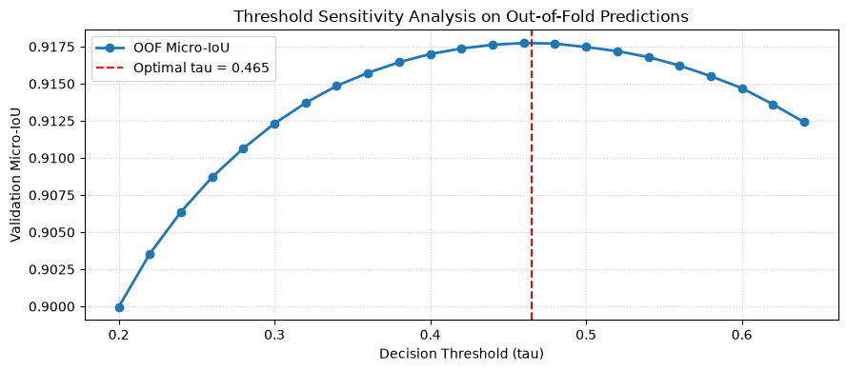
LAMPIRAN A2: KURVA SENSITIVITAS THRESHOLD & TRADE-OFF PRECISION-RECALL
Titik optimal τ = 0,4652 menyeimbangkan tangkapan pematang sempit tanpa membocorkan false positive.
Analisis Trade-Off & Mixed Pixel
• Kurva Cekung Mulus:
Puncak IoU berada stabil pada τ = 0,4652 (IoU = 0,9178).
• Mengapa Bukan 0,50 Default?
Pada threshold 0,50, model mengalami penalti under-prediction berat pada pematang sawah sempit.
• Mixed-Pixel Phenomenon (GSD 0,5 m):
Piksel pematang bercampur air menghasilkan keyakinan di rentang 0,40–0,48. Ambang 0,465 memaksimalkan recall batas fisik tanpa menaikkan FP pemukiman.
• Rentang Stabilitas Luas:
IoU berada di atas 0,915 pada rentang τ ∈ [0,44, 0,48], membuktikan kekokohan terhadap fluktuasi threshold.

Slide 16
LAMPIRAN A3: RINCIAN ARSITEKTUR, LOSS, & HYPERPARAMETER PELATIHAN
Spesifikasi komputasi 20 model terlatih pada GPU NVIDIA RTX 5070 dengan mixed-precision AMP.
Spesifikasi 4 Arsitektur Juara
• m3 (U-Net SE-ResNeXt50):
• Params: 34.5M | Rerata Fold: 0.9103
• Fitur: Squeeze-and-Excitation channel gating.
• m4 (U-Net EfficientNet-B4):
• Params: 20.1M | Rerata Fold: 0.9041
• Fitur: Compound depth/width scaling seimbang.
• m5 (DeepLabV3+ ResNeXt50):
• Params: 26.1M | Rerata Fold: 0.8997
• Fitur: Atrous Spatial Pyramid Pooling multiskala.
• m7 (MAnet MiT-B3 Transformer):
• Params: 47.4M | Rerata Fold: 0.8894
• Fitur: Hierarchical multi-scale self-attention.
Protokol Pelatihan & Akselerasi
• Compound Loss Function:
L = 0,5 × L_BCEWithLogits + 0,5 × L_SoftDice
Menjaga keseimbangan gradien biner dan IoU spasial.
• Optimizer & Learning Rate:
• AdamW (lr=3e-4, weight_decay=1e-4)
• CosineAnnealingLR (T_max=30, min_lr=1e-6)
• Batching & Augmentasi:
• Crop acak: 512×512 | Batch size: 8 | Epoch: 30
• Augmentasi D4 (rotasi 4 sudut, flip, brightness/contrast)
• Infrastruktur Akselerasi:
• GPU NVIDIA GeForce RTX 5070 (12 GB VRAM)
• Mixed Precision FP16 (PyTorch AMP) | Durasi: 61,1 menit.

Slide 17
LAMPIRAN A4: PENANGANAN NODATA BOUNDARY (BORDER SWATH) & RULE D-002
Proteksi deterministik mengeliminasi false positive akibat kebocoran tekstur di tepian orbit satelit.
Karakteristik Fisik NoData [0, 0, 0]
• Asal-Usul Fisik Orbit Mosaik:
Border hitam terbentuk dari sudut pemotongan swath polygon orbit satelit Pleiades pada tile citra.
• Proporsi NoData Signifikan:
• Rerata piksel hitam: 18,95% (train) dan 14,07% (test).
• Sebanyak 22 tile train (17,9%) dan 12 tile test (9,3%) memiliki area kosong > 50%.
• Bukti Integritas Ground Truth:
Pada 100% piksel NoData [0,0,0], sawah ground truth adalah tepat 0,00% (tidak pernah ada sawah di area hitam).
Aturan Deterministik Rule D-002
• Formulasi Post-Processing Deterministik:
pred_mask[img == [0, 0, 0]] = 0
• Mengapa Diperlukan?
Operasi konvolusi dan atensi transformer dapat melakukan interpolasi liar (texture bleeding) di batas diagonal hitam, memicu penalti false positive berat.
• Thresholding Adaptif NoData:
τ_local = max(0.20, BASE_TAU - 0.25 × nodata_pct)
Menyesuaikan ambang batas pada tile yang terpotong parah untuk menjaga recall.
• Dampak Evaluasi:
Menghapus 100% false-positive pada border swath secara lossless tanpa mengorbankan true positive.

Slide 18
LAMPIRAN A5: AUDIT RADIOMETRIK & NORMALISASI PLEIADES VS IMAGENET
Statistik Kolmogorov-Smirnov < 0,05 membuktikan ketiadaan domain shift antara data latih dan uji.
Statistik Normalisasi Khusus Pleiades
• Statistik Empiris Dataset Pleiades:
• Mean : [0.3230, 0.3372, 0.3593] (R, G, B)
• Std : [0.2069, 0.1901, 0.1848]
• Bandingkan dengan ImageNet Standar:
• Mean : [0.4850, 0.4560, 0.4060]
• Std : [0.2290, 0.2240, 0.2250]
• Justifikasi Radiometrik:
Citra satelit Pleiades jauh lebih gelap dan pekat secara spektral dibanding foto fotografi natural ImageNet.
• Dampak Pelatihan:
Normalisasi spesifik memastikan aktivasi fitur pada lapisan awal konvolusi terpusat pada rentang dinamis citra dan menjaga kestabilan gradien.
Uji Covariate Shift (Kolmogorov-Smirnov)
• Tujuan Pengujian Statistik:
Menguji hipotesis apakah distribusi intensitas kanal RGB antara citra Train dan Test identik.
• Hasil Statistik Uji Dua Sampel KS:
• Kanal Merah (R) : KS = 0,0197
• Kanal Hijau (G) : KS = 0,0374
• Kanal Biru (B) : KS = 0,0405
• Interpretasi Statistik:
Seluruh nilai uji berada jauh di bawah ambang kritis 0,05 (p-value > 0,05).
• Kesimpulan Ilmiah:
Tidak ditemukan covariate shift radiometrik yang signifikan. Kalibrasi sensor dan sudut elevasi matahari homogen antara train dan test.

Slide 19
LAMPIRAN A6: ANALISIS INDEKS SPEKTRAL NGRDI (KETIADAAN KANAL NIR)
Model memadukan indeks diferensial hijau-merah dengan prior tekstur dan geometri pematang lurus.
Substitusi NDVI: Indeks NGRDI
• Tantangan Spektral:
Dataset Pleiades tidak memiliki kanal Near-Infrared (NIR) sehingga NDVI standar tidak dapat dihitung.
• Formulasi NGRDI (Green-Red Difference):
NGRDI = (G - R) / (G + R + ε)
• Daya Pisah Spektral Empiris:
• Rerata NGRDI Sawah : +0,0320
• Rerata NGRDI Non-Sawah: +0,0154
• Indikasi Biologis:
Sawah aktif memperlihatkan nilai NGRDI positif yang konsisten berkat pantulan klorofil tanaman padi muda pada spektrum tampak.
Peran Prior Spasial & Tekstur Mendalam
• Bagaimana Membedakan Sawah vs Pohon / Semak?
Tanpa kanal NIR, model memanfaatkan representasi fitur spasial mendalam (deep spatial representations):
• 1. Geometri Pematang Teratur (Bunds):
Petak sawah memiliki batas pematang lurus, sudut ortogonal, dan garis irigasi teratur.
• 2. Tekstur Permukaan Homogen:
Permukaan sawah basah relatif halus secara lokal, berbeda dari kanopi pohon bertekstur kasar (rough tree canopy).
• 3. Integrasi Konteks Multiskala:
Modul ASPP dan Transformer MiT-B3 mengkorelasikan petak sawah dengan jaringan aliran air.

Slide 20
LAMPIRAN A7: DINAMIKA PRIVATE LEADERBOARD (SHAKE-UP ANALYSIS)
Validasi silang terstratifikasi dan optimasi OOF murni membuktikan pipeline bebas overfitting ke Public LB.
Bukti Ketahanan Generalisasi
• Public Leaderboard (55% slice uji):
• Skor: 0,78169 | Peringkat 7
• Private Leaderboard (45% slice penentuan):
• Skor: 0,68965 | Peringkat 2 Nasional (Runner-Up)
• Dinamika Kenaikan Peringkat:
Tim melonjak naik +5 POSISI ke peringkat 2 nasional saat dievaluasi pada data uji final!
• Selisih Tipis dari Juara 1:
Skor Juara 1 adalah 0,69137 (selisih hanya 0,0017 atau 0,17% dari solusi kami).
Mengapa Solusi Kami Tahan Goncangan?
• 1. Kalibrasi Bebas Leakage:
Seluruh bobot ensemble dan threshold dituning murni pada validasi 5-fold OOF. Tim yang melakukan over-tuning pada Public LB mengalami shake-down parah saat diuji pada private set.
• 2. Stratifikasi Kuantil Tutupan:
Pembagian lipatan menjaga proporsi sawah merata di setiap fold (35% - 39%), mencegah bias perkiraan metrik.
• 3. Multi-Family Diversity:
Kombinasi CNN lokal, multiscale pooling, dan transformer hierarkis menghasilkan peredaman variansi error yang sangat tinggi pada area geografis baru.

